Slide 1

Магістерська робота на тему:
Івано-Франківський національний технічний університет нафти і газу
Інститут архітектури та будівництва «ІФНТУНГ-ДонНАБА»
Кафедра будівництва
«Комплексна оцінка застосування альтернативних заповнювачів Прикарпаття для товарного бетону та серійного виробництва залізобетонних плит і блоків»
Виконав: Сільчук Денис Володимирович
Керівник: канд. техн. наук, доцент Величкович Андрій Семенович
Івано-Франківськ
2025

Slide 2
Мета дослідження: провести комплексну оцінку властивостей альтернативних заповнювачів Прикарпатського регіону; розробити ефективні рецептури бетонних сумішей; встановити придатність заповнювачів до серійного застосування за критеріями міцності, технологічності та техніко-економічної ефективності.
Предмет дослідження: бетонні суміші та бетони на альтернативних місцевих заповнювачах Прикарпаття (фракції, підготовка, добавки, рецептури).
Об’єкт дослідження: товарний бетон, залізобетонні плити та блоки серійного виробництва.

Slide 3
Порівняння основних методів впливу на властивості бетону
Класифікація заповнювачів
Група методів | Основний механізм дії | Вплив на реологію | Вплив на міцність | Вплив на довговічність
Хімічні добавки | Диспергування частинок цементу, регуляція гідратації | Підвищують рухливість, знижують В/Ц | +15–30% (за рахунок зменшення води) | Стабілізують структуру, зменшують капілярність
Мінеральні модифікатори | Ущільнення та пуцоланові реакції | Можливе незначне зниження рухливості | +10–25% (залежно від типу) | Значне підвищення морозостійкості та водонепроникності
Альтернативні заповнювачі | Вплив форми та структури зерен на суміш | Гравій → краща рухливість; пісковик → підвищена в’язкість | Гравій → вищі показники; пісковик → нижчі | Залежить від пористості та адгезії заповнювача
За розміром
За походженням
За мінералогією
– дрібні (пісок до 5 мм)
– крупні (щебінь/гравій 5–70 мм)
– комбіновані суміші фракцій (мінімум пустотності)
– природні (гравій, піски, щебінь з природних гірських порід)
– штучні (керамзит, шлакові заповнювачі, аглопорит тощо)
– рецикловані (дроблений бетон, цегла, інші відходи будівництва)
– силікатні (граніт, кварцит) – висока міцність, низьке водопоглинання
– карбонатні (вапняк, доломіт) – добра оброблюваність, але чутливість до F/T
– легкі й важкі заповнювачі для спеціальних бетонів

Slide 4
Ключові прогалини для використання заповнювачів Прикарпаття
Немає систематизованих даних про:
– мінералогічний склад, пористість, водопоглинання, морозостійкість місцевих гірських порід
Недостатньо інформації про довговічність бетону на цих заповнювачах у реальних умовах:
– цикли F/T, сульфатна корозія, проникність, карбонізація
Практично відсутні дослідження сумісності місцевих заповнювачів із:
– сучасними PCE-суперпластифікаторами
– повітровтягувальними та нанодобавками
Слабко висвітлений зв’язок «заповнювачі – мікроструктура – властивості»
– у контексті заводського виготовлення плит і блоків
Немає цілісної оцінки економічного та екологічного ефекту:
– порівняння з привізними заповнювачами
– вплив на логістичні витрати та вуглецевий слід

Slide 5
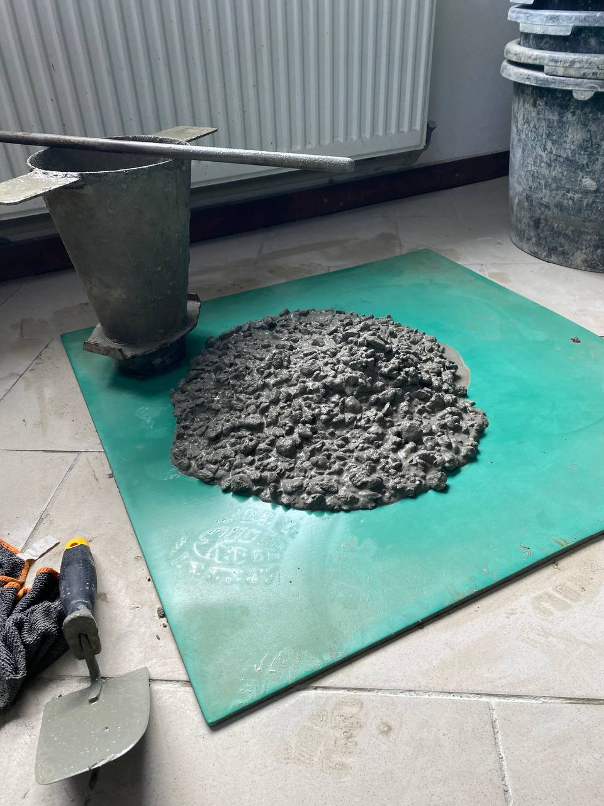
ОЦІНКА ЕФЕКТИВНОСТІ ПРОЕКТУВАННЯ СКЛАДУ БЕТОННИХ СУМІШЕЙ НА АЛЬТЕРНАТИВНИХ ЗАПОВНЮВАЧАХ З ПРИРОДНИХ РЕСУРСІВ ПРИКАРПАТСЬКОГО РЕГІОНУ
№ | В’яжуче (портландцемент), кг | Дрібний заповнювач (кварцовий пісок), кг | Крупний заповнювач (щебінь), кг | Вода, кг | Істинне водоцементне відношення, В/Ц | Добавка Plastidor 553, доза , (витрата)
1 | CEM II/A-LL 42,5 R 510 | 520 | Гранітний 1140 | 250 | 0.49 | –
2 | CEM II/A-LL 42,5 R 400 | 710 | Гранітний 1140 | 180 | 0.45 | 0.9%, (3.6 кг)
3 | CEM II/A-LL 42,5 R 510 | 580 | Пісковик 1050 | 260 | 0.51 | –
4 | CEM II/A-LL 42,5 R 430 | 740 | Пісковик 1050 | 190 | 0.44 | 1.2%, (5.16 кг)
№ | Осадка конуса початкова | Розплив конуса | Осадка конуса через 60 хв. | Розплив конуса | Осадка конуса через 120хв. | Розплив конуса
1 | 23см | 42см | 22см | 39см | 19см | 32см
2 | 23.5см | 40см | 23см | 41см | 21см | 37см
3 | 23см | 40см | 20см | 37см | 17см | 26см
4 | 23.5см | 45см | 23см | 40см | 22см | 38см

Slide 6
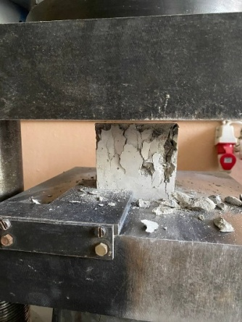
ОЦІНКА ЕФЕКТИВНОСТІ ПРОЕКТУВАННЯ СКЛАДУ БЕТОННИХ СУМІШЕЙ НА АЛЬТЕРНАТИВНИХ ЗАПОВНЮВАЧАХ З ПРИРОДНИХ РЕСУРСІВ ПРИКАРПАТСЬКОГО РЕГІОНУ
№ | 28 доба |  |  | 56 доба
 | Маса, кг | Руйнівне навантаження, MPa | Сер. значення, MPa | Маса, кг | Руйнівне навантаження, MPa | Сер. значення, MPa
1 | 2335/2340 | 39,21/38,62 | 38,91 | 2345/2343 | 41,53/40,04 | 40,78
2 | 2382/2386 | 51,69/51,55 | 51,62 | 2385/2380 | 56,43/56,39 | 56,41
3 | 2304/2277 | 39,08/40,66 | 39,87 | 2310/2303 | 41,34/41,16 | 41,25
4 | 2339/2361 | 55,99/53,86 | 54,92 | 2352/2365 | 58,11/57,98 | 58,04
Руйнівний метод визначення міцності на стиск бетонного каменю за допомогою гідравлічного пресу, згідно якого було виведено показники міцності в Мра

Slide 7
РОЗРОБКА РЕЦЕПТУРИ БЕТОННИХ СУМІШЕЙ НА ЗАПОВНЮВАЧАХ З РІЗНИХ РЕГІОНІВ УКРАЇНИ ДЛЯ ОТРИМАННЯ ЗАТВЕРДІЛОГО БЕТОНУ ОДНАКОВОГО КЛАСУ МІЦНОСТІ
№ | Регіон | В’яжуче (портландцемент), кг | Дрібний заповнювач, кг | Крупний заповнювач (щебінь 5-20), кг | Вода, кг | Добавка Plastidor 551, доза, (витрата)
1 | Миколаївська область | CEM II/A-LL 42,5R 380 | Олександрівка, 890 | Гранітний, 980 | 180 | 0.8%, (3.04 кг)
2 | Рівненська область | CEM II/A-LL 42,5R 370 | Клесів, 830 | Гранітний, 1050 | 170 | 0.8%, (2.96 кг)
3 | Хмельницька область | CEM II/A-LL 42,5R 380 | Славута, 760 | Гранітний, 1120 | 175 | 0.9%, (3.04 кг)
4 | Полтавська область | CEM II/A-LL 42,5R 390 | Кременчук, 720 | Гранітний, 1140 | 180 | 0.9%, (3.12 кг)
Гранулометричний склад піску "Славута"

Slide 8
РОЗРОБКА РЕЦЕПТУРИ БЕТОННИХ СУМІШЕЙ НА ЗАПОВНЮВАЧАХ З РІЗНИХ РЕГІОНІВ УКРАЇНИ ДЛЯ ОТРИМАННЯ ЗАТВЕРДІЛОГО БЕТОНУ ОДНАКОВОГО КЛАСУ МІЦНОСТІ
Комплексна оцінка ранньої, проєктної та довготривалої міцності затверділого бетону

Slide 9
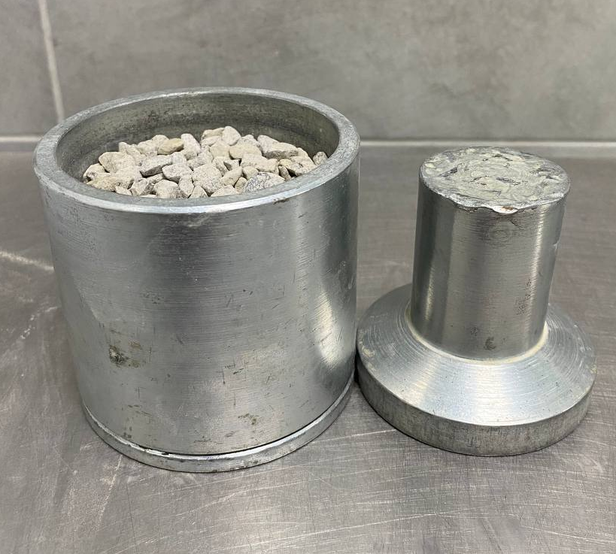
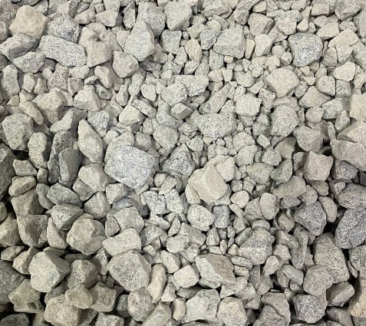
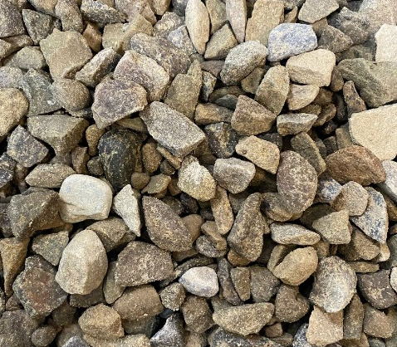
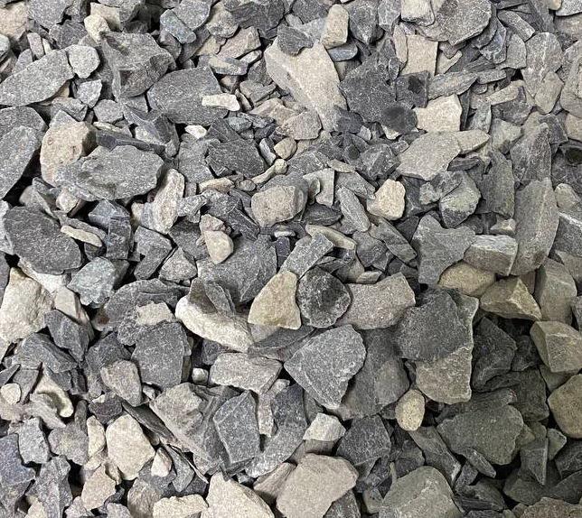
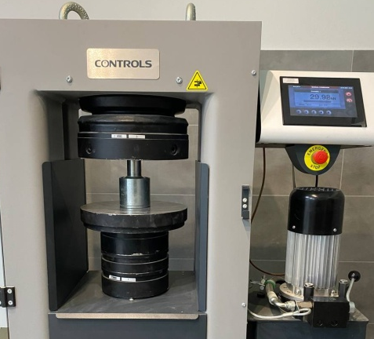
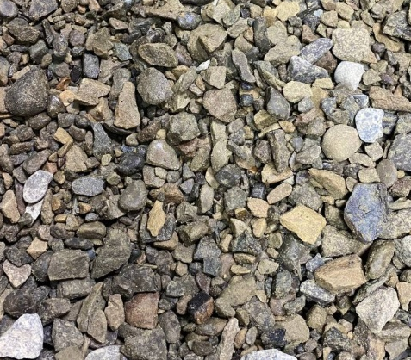
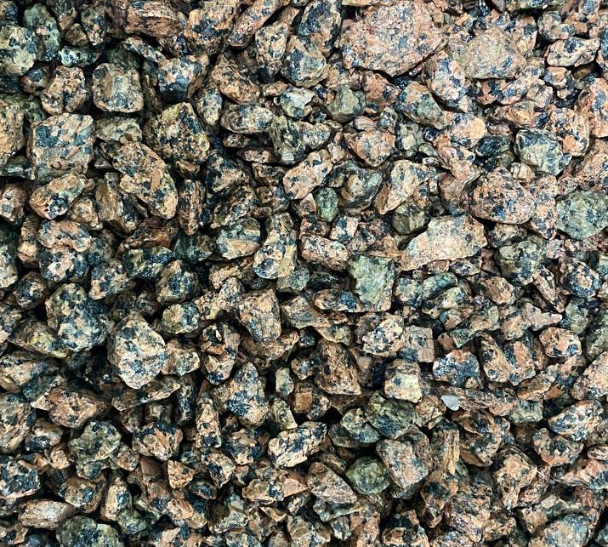
ОЦІНКА ВЛАСТИВОСТЕЙ КРУПНИХ ЗАПОВНЮВАЧІВ ІЗ ДРОБЛЕНИХ ГІРСЬКИХ ПОРІД ЗАХІДНОГО РЕГІОНУ УКРАЇНИ ДЛЯ ВИГОТОВЛЕННЯ БЕТОННИХ СУМІШЕЙ
Щебінь гранітний смт. Клесів
Щебінь гравійний с. Фитьків
Щебінь пісковик с. Пасічна
Щебінь гравійний с. Іспас
Щебінь гранітний м. Коростень

Slide 10
ОЦІНКА ВЛАСТИВОСТЕЙ КРУПНИХ ЗАПОВНЮВАЧІВ ІЗ ДРОБЛЕНИХ ГІРСЬКИХ ПОРІД ЗАХІДНОГО РЕГІОНУ УКРАЇНИ ДЛЯ ВИГОТОВЛЕННЯ БЕТОННИХ СУМІШЕЙ
Зерновий склад
Вміст пилуватих і глинистих частинок
Насипна щільність
Дробимість
Основні фізико-механічні властивості крупного заповнювача
Лещадність
Вологість
Середня щільність
Пористість
Гранулометричний аналіз гранітного щебеню смт. Клесів

Slide 11
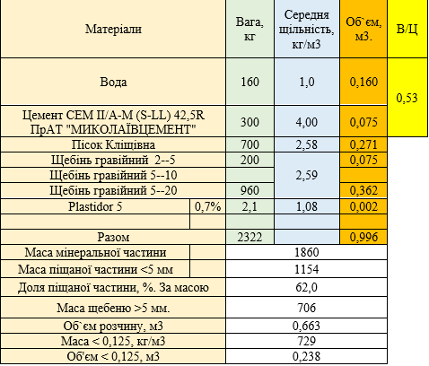
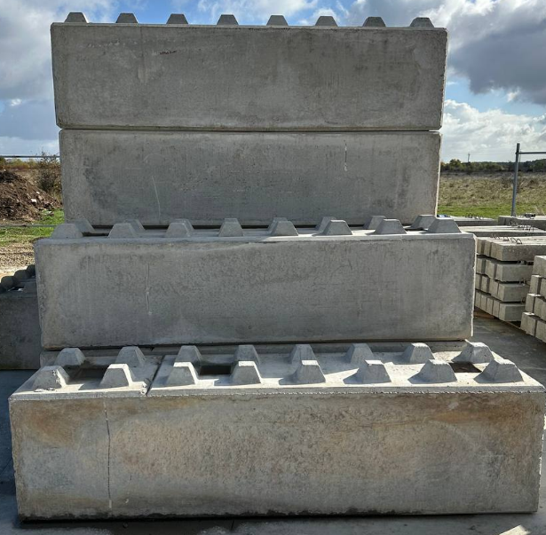
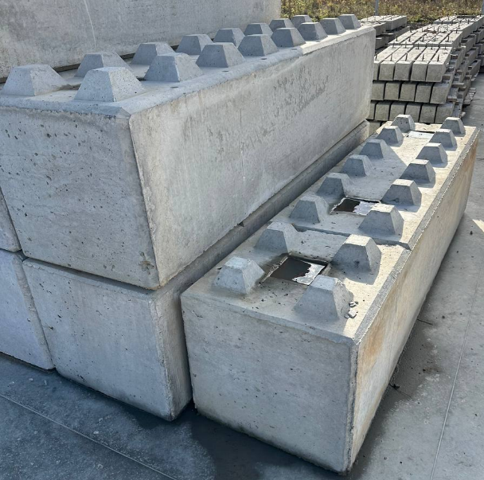
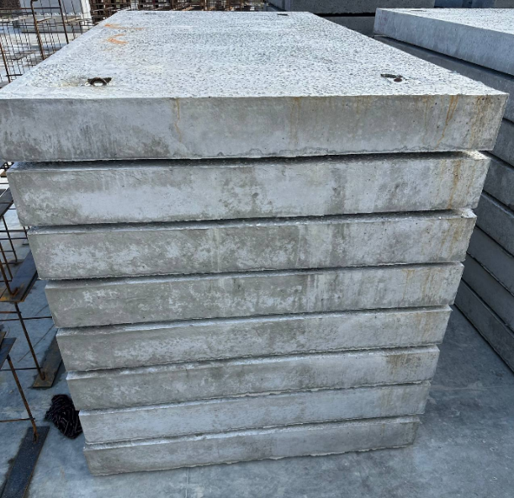
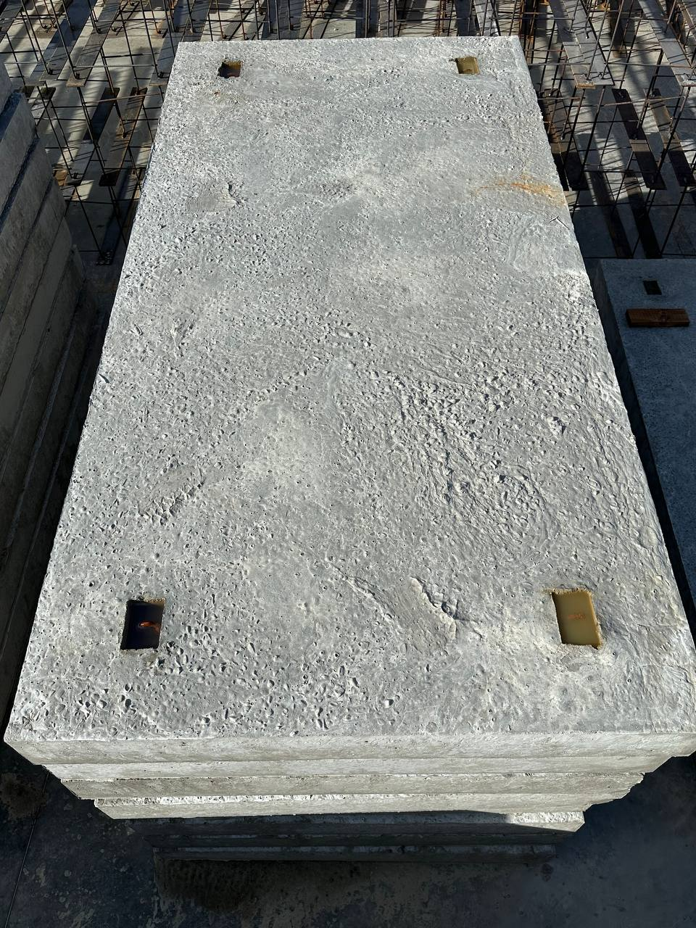
ЗАЛІЗОБЕТОННІ ПЛИТИ І БЛОКИ ЗАВОДСЬКОГО ВИГОТОВЛЕННЯ НА АЛЬТЕРНАТИВНИХ ЗАПОВНЮВАЧАХ ПРИКАРПАТТЯ: ЕКСПЕРИМЕНТАЛЬНЕ ВИГОТОВЛЕННЯ ТА ВИПРОБУВАННЯ
Розрахунок гранулометричного складу для бетонних блоків на гравійному щебеню
Приклад готових залізобетонних плит та блоків

Slide 12
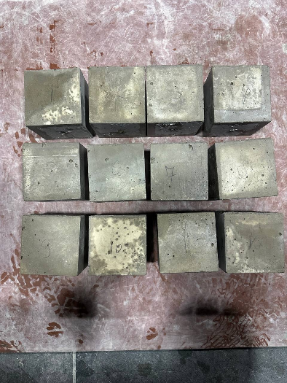
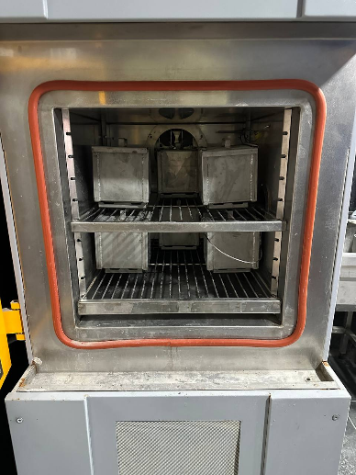
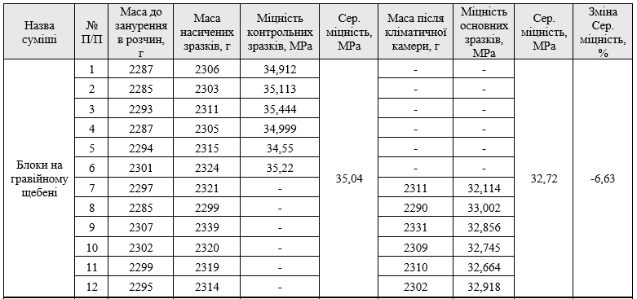
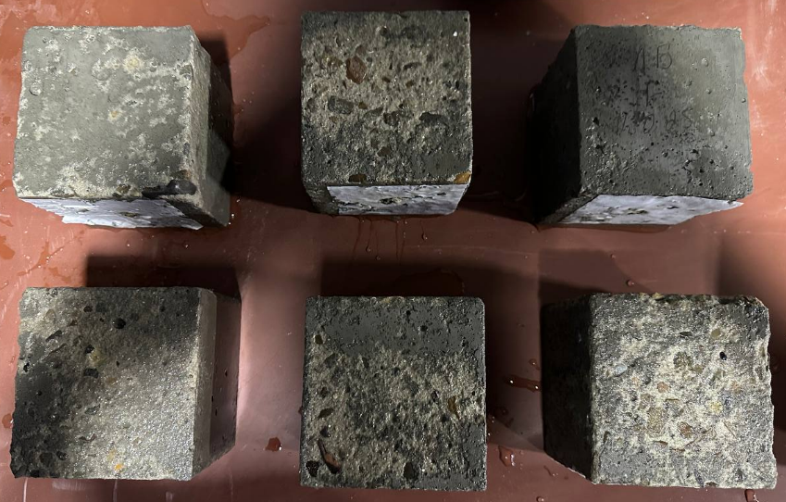
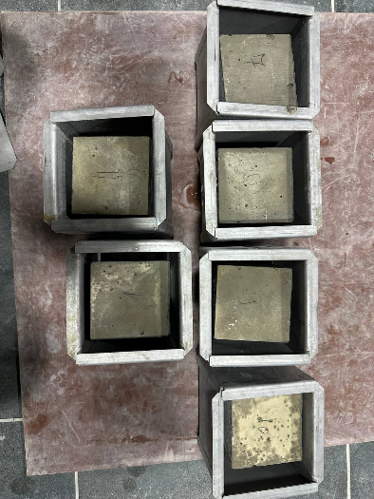
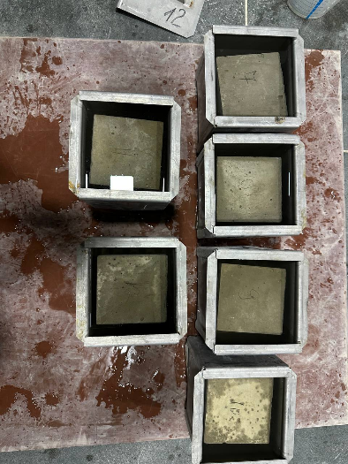
ЗАЛІЗОБЕТОННІ ПЛИТИ І БЛОКИ ЗАВОДСЬКОГО ВИГОТОВЛЕННЯ НА АЛЬТЕРНАТИВНИХ ЗАПОВНЮВАЧАХ ПРИКАРПАТТЯ: ЕКСПЕРИМЕНТАЛЬНЕ ВИГОТОВЛЕННЯ ТА ВИПРОБУВАННЯ
Визначення морозостійкості прискореним методом згідно ДСТУ Б В.2.7-49-96.

Slide 13
Висновки
Розв’язано науково-прикладну задачу оцінки альтернативних заповнювачів Прикарпаття для товарних бетонів і серійних ЗБВ.
Показано, що місцеві заповнювачі з карбоксиловмісними модифікаторами забезпечують клас бетону C32/40 і вище при консистенції S4.
Розроблено й експериментально перевірено склади бетонних сумішей на заповнювачах із різних регіонів України, які забезпечують однаковий клас міцності затверділого бетону при потрібній рухливості суміші.
Доведено вирішальну роль якості дрібного заповнювача та індивідуального підбору дозування полімерних добавок.
Промислове виробництво і випробування плит і блоків на місцевих заповнювачах підтвердили досягнення й перевищення проєктної міцності та нормативної морозостійкості.
Сформовано інтегровану систему критеріїв придатності регіональних заповнювачів для відповідальних залізобетонних конструкцій.
Запропоновані рекомендації знижують ресурсні й логістичні витрати та підвищують екологічну й експлуатаційну ефективність будівництва в регіоні.

